Slide 1

Description des données
Séance 2
Mercedeh ERFANIANGHASAB
Jérémy CELSE
Mercedeh.ERFANIANGHASAB@essca.fr | jeremy.celse@essca.fr

Slide 2
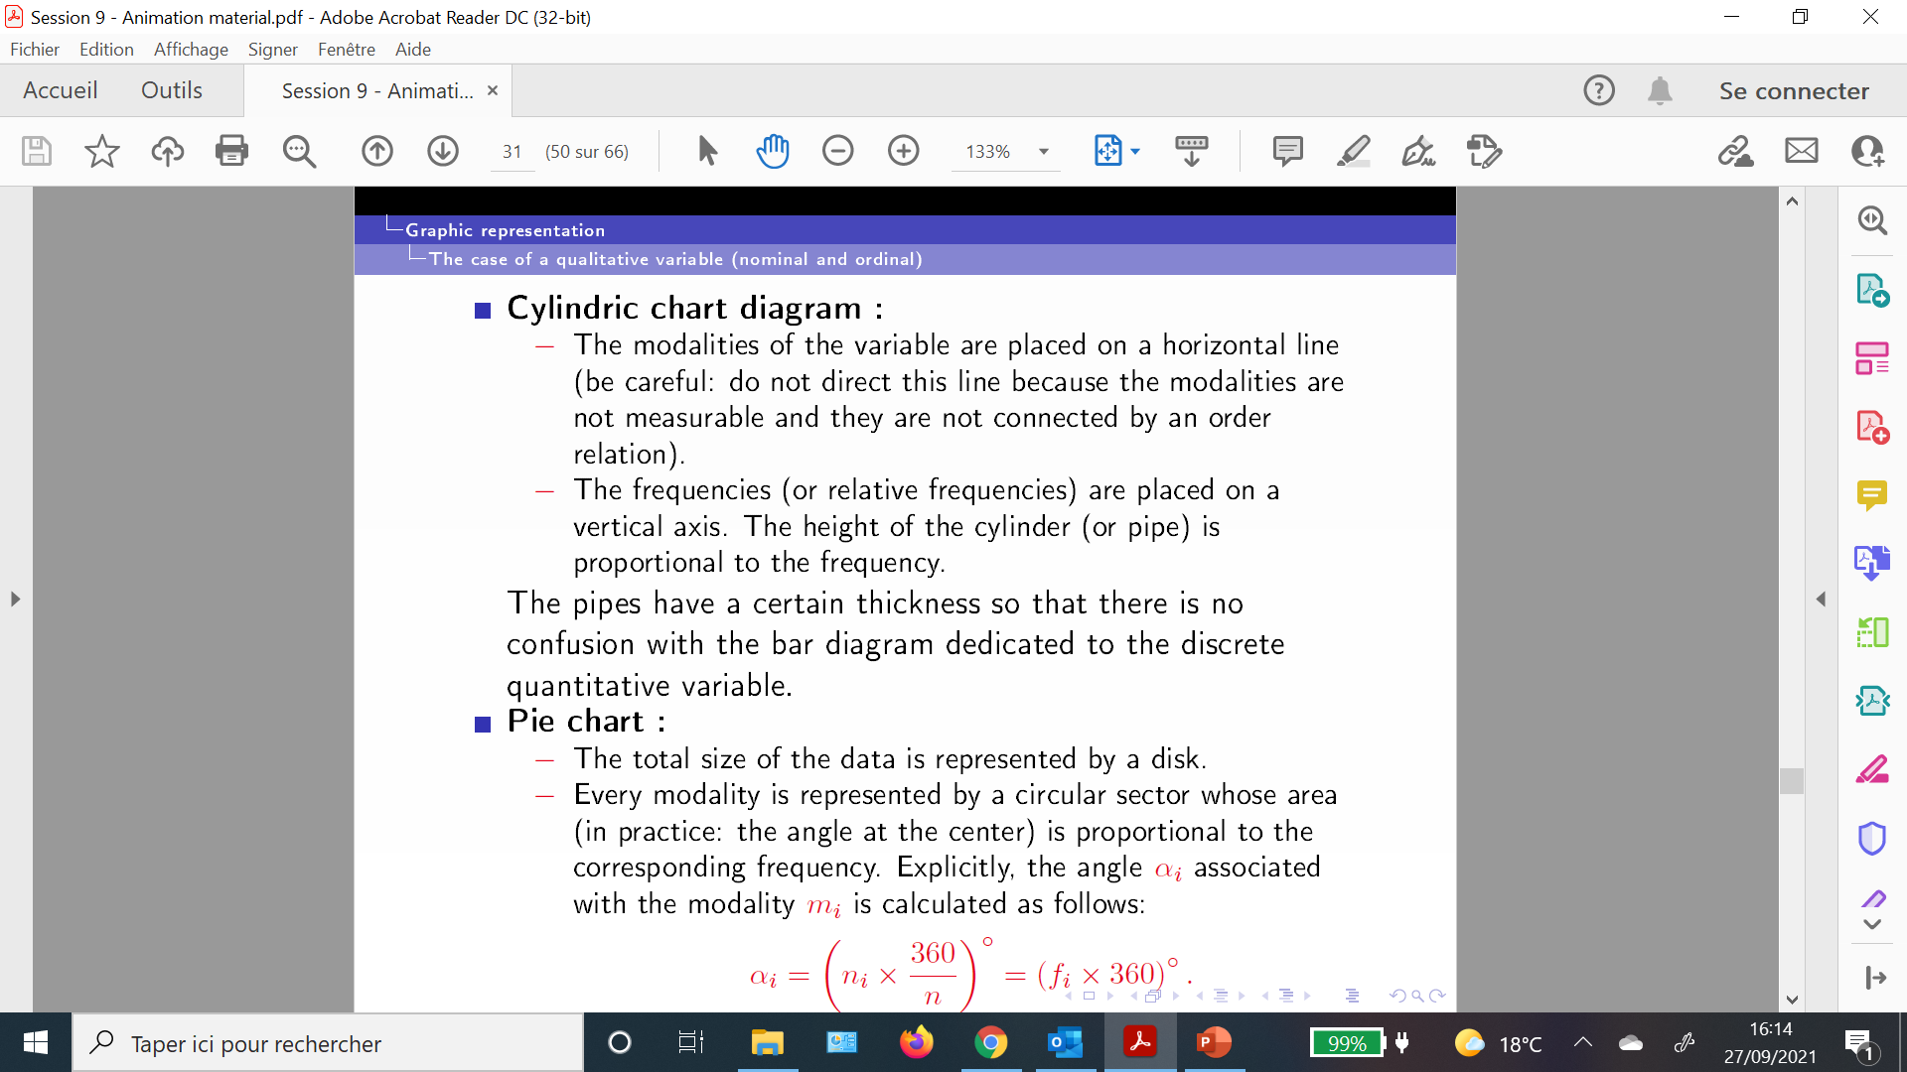

Représentation graphique des données
Cas des données issues d’une variable qualitative :
Le diagramme en barres
Le diagramme circulaire

Slide 3
Exemple
Source | Montant (milliards)
TVA | 348
Impôt sur le revenu | 163
Impôt sur les sociétés | 71
Taxes sur les produits pétroliers | 54
Autres taxes | 161
Recettes non fiscales | 41
Le tableau ci-dessous présente le budget d’un pays

Slide 4
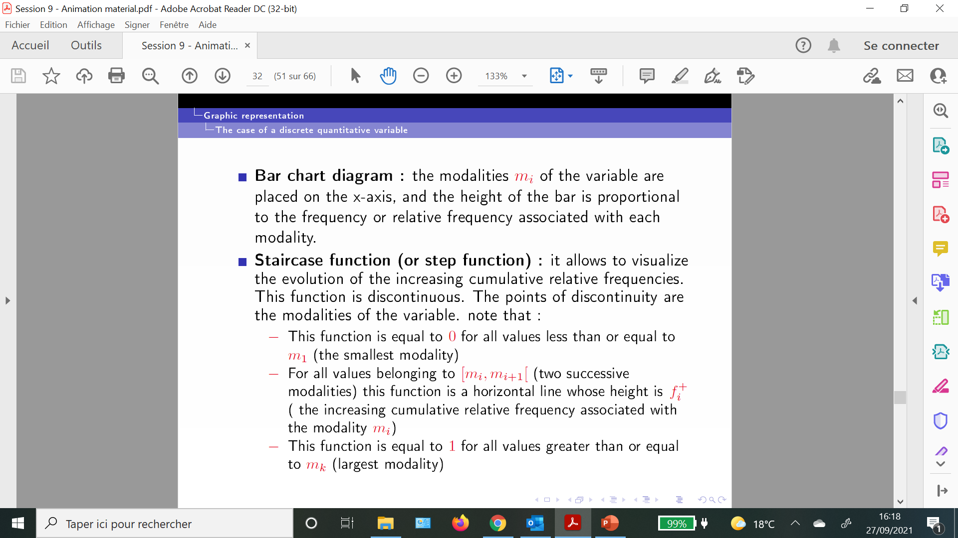
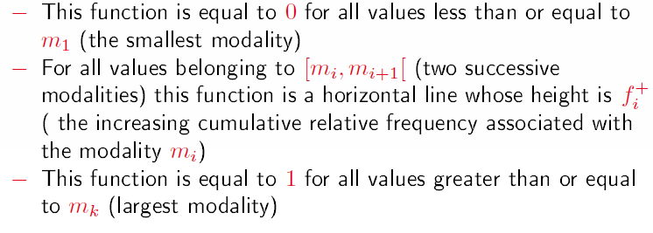
Représentation graphique des données
Cas des données issues d’une variable discrète

Slide 5
Exemple
Les données du tableau ci-dessous représentent le nombre d’appels reçus entre 12 h et 13 h par le service après-vente d’un grand magasin, observé sur 396 jours.
Objectifs
Représenter graphiquement les données
Tracer la courbe des fréquences cumulées croissantes
Nombre d’appels | Nombre de jours
0 | 101
1 | 140
2 | 92
3 | 42
4 | 18
5 | 3

Slide 6
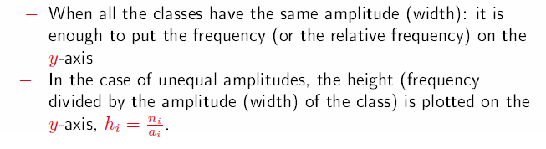
Représentation graphique des données
Cas des données d’une variable continue (regroupées en classes)
L’histogramme est un graphique composé de rectangles dont l’aire est proportionnelle à l’amplitude de la classe

Slide 7
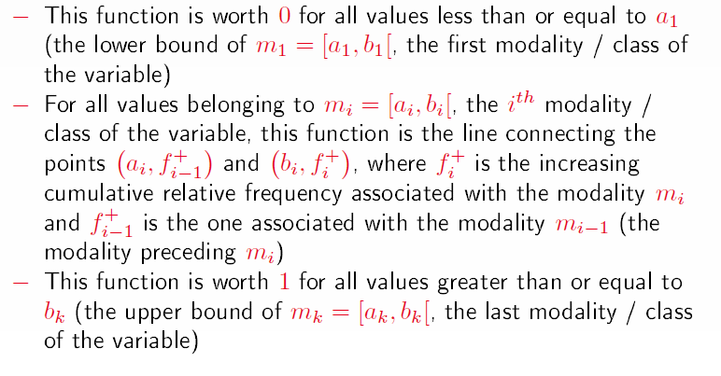
Représentation graphique des données
Cas des données d’une variable continue (regroupées en classes)
La courbe des fréquences cumulées croissantes est continue (elle n’est pas en escalier)

Slide 8
Exemple
Poids | Nombre de patients
[0 ; 50] | 20
[50 ; 60] | 12
[60 ; 70] | 11
[70 ; 100] | 7
Les données ci-dessous représentent le poids de 50 patients.
Objectifs
Représenter graphiquement les données
Tracer la courbe des fréquences cumulées croissantes

Slide 9
Cas des classes ouvertes
Première classe ouverte → « < a »
Et / Ou
Dernière classe ouverte → « ≥ a »
Par convention
On attribue à la première classe ouverte l’amplitude de la deuxième classe
On attribue à la dernière classe ouverte l’amplitude de l’avant-dernière classe
Remarque :
Si la méthode « par convention » nous conduit en dehors du domaine de définition de la variable, nous utiliserons alors ce domaine pour fermer les classes ouvertes

Slide 10
Exercice
Âge | Nombre de visiteurs
< 18 | 5
[18 ; 20] | 15
[20 ; 30] | 20
[30 ; 35] | 30
[35 ; 50] | 23
≥ 50 | 7
Les données ci-dessous représentent l’âge des visiteurs d’un site web :
Identifiez la proposition correcte (parmi les quatre propositions ci-dessous) :
La variable étudiée est quantitative discrète
Le diagramme en barres est l’outil graphique approprié pour représenter les données
La courbe des fréquences cumulées croissantes est continue
La dernière classe peut être remplacée (par convention) par [50 ; 70]

Slide 11
Exercice
Nb de produits achetés | Nombre de visiteurs
0 | 20
1 | 35
2 | 24
4 | 16
5 | 5
Les données ci-dessous représentent le nombre de produits achetés lors de la visite de 100 clients dans un centre commercial :
Identifiez la proposition correcte (parmi les quatre propositions ci-dessous) :
La variable étudiée est qualitative ordinale
Le diagramme en barres est l’outil graphique approprié pour représenter les données
La courbe des fréquences cumulées croissantes est discontinue
80 % des visiteurs ont acheté un nombre de produits inférieur ou égal à 2

